Slide 1
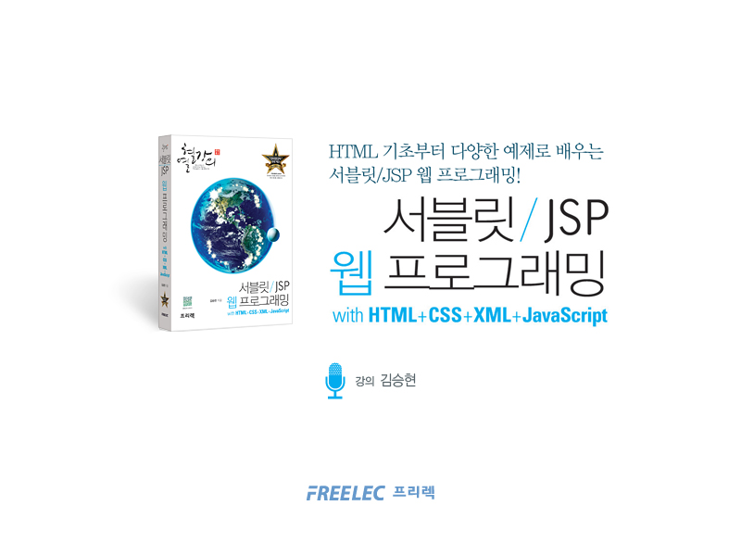
Part 1 웹 프로그래밍 : 기초편
라운드 6. 웹 프로그래밍과 애플릿

Slide 2
Agenda
애플릿에 대하여 안다.
애플릿의 실행 원리에 대하여 안다.

Slide 3
6.1 애플릿과 애플릿 실행 원리 - I
- 애플릿 이란?
: 웹 브라우저, 제어판과 같은 다른 프로그램에서 실행되는 소프트웨어 구성 요소를 말한다. 애플릿은 독립적으로 사용되지 않으며 작은 기능을 가지고 있다.
: 애플릿은 스크립트 언어가 아닌 컴파일 가능 언어로 작성되므로 성능 향상이나 다양한 기능을 가져올 수 있다. 완전한 웹 구성 요소를 애플릿을 가지고 작성할 수 있다.
애플릿 실행방법
웹 브라우저를 통해 실행이 가능하다. 단, JVM이 설치되어 있어야 동작한다.
이클립스의 자바 애플릿 실행 명령을 통해 실행이 가능하다. 이클립스는 기본적으로 JDK가 설치되어 있어가 동작하기 때문에 JVM에 영향을 받지 않는다.
JDK의 실행 명령어 중 appletviewer.exe를 통해 실행이 가능하다. 일반적으로 명령 프롬프트를 통해 실행이 가능하다.

Slide 4
6.1 애플릿과 애플릿 실행 원리 - II
- 로컬 응용 프로그램의 라이프 사이클
static 초기화 구문 → public static void main(String[ ] ar) → protected void finalize( )
- 애플릿의 라이프 사이클
HTML 등으로 작성된 웹 페이지 → <applet> 태그 → 자바의 클래스 파일 실행
- 애플릿 자바 클래스 내의 라이프 사이클
public void init( ) → public void start( ) → public void paint(Graphics g) → public void stop( ) → public void destroy( )
- 애플릿 작성 방법과 규칙
* HTML 코드 내 <applet> 태그로 자바 클래스를 지정한다.
* <applet> 태그에 포함된 자바 클래스는 java.applet.Applet이나 javax.swing.JApplet 클래스를 상속받아야 한다.
* 자바 클래스는 웹으로부터의 접속을 허용해야 하므로 반드시 접근제한자가 public이어야 한다.
* 윈도우 운영체제 계열의 이벤트나 메서드를 사용할 수 없다.
* 경로를 지정할 때 로컬 경로를 사용하지 않아야 한다.
* 애플릿은 내려 받아져서 실행되므로 해당 사용자의 컴퓨터에 필요한 파일이 없다면 문제가 발생한다. 따라서 서버의 경로를 지정하는 방식을 취해야 한다. getCodeBase( ), getDocumentBase( )와 같은 메서드를 지원한다.
* 매개 변수는 <applet> 태그 내에 <param> 태그를 통해 전달한다.

Slide 5
6.1 애플릿과 애플릿 실행 원리 - III
- 애플릿 태그 형식
<applet code="클래스_이름.class"
width="픽셀_너비"
height="픽셀_높이"
[codebase="애플릿이_위치한_경로"
alt="애플릿이_표시되지_않는_텍스트_전용_브라우저에서의_표시_내용"
name="현재_페이지에_있는_여러_개의_애플릿을_구별하기_위한_이름"
align="애플릿의_정렬_방식"
vspace="세로_방향의_여백"
hspace="가로_방향의_여백"]>
<param name="매개_변수_이름" value="속성_값">
<param name="매개_변수_이름" value="속성_값">
<param name="매개_변수_이름" value="속성_값">
</applet>

Slide 6
6.1 애플릿과 애플릿 실행 원리 - IV
- 애플릿의 클래스 구조
public class 클래스_이름 extends Applet {
public void init( ) { … }
public void start( ) { … }
public void paint(Graphics g) { … }
public void stop( ) { … }
public void destroy( ) { … }
}
* public void init( ) : 화면 구성 및 초기화
* public void start( ) : 이벤트 추가 및 스레드 처리
* public void paint(Graphics g) : 그래픽 작업
* public void stop( ) : 페이지 업로드에 필요한 작업
* public void destroy( ) : 종료 시 메모리 소멸 작업

Slide 7
6.1 애플릿과 애플릿 실행 원리 - V
- 애플릿의 실행순서
① HTML 페이지를 실행한다.
② <applet> 태그 중 code 속성으로 지정한 클래스를 호출한다.
③ 클래스의 public void init( ) 메서드를 실행한다.
④ 클래스의 public void start( ) 메서드를 실행한다.
⑤ 클래스의 public void paint(Graphics g) 메서드를 실행한다.
⑥ 스레드가 대기 상태에 있는다.
⑦ 페이지가 바뀔 때 public void stop( ) 메서드를 실행한다.
⑧ 브라우저가 종료될 때 stop( ) 메서드를 호출하고서 public void destroy( ) 메서드를 실행한다.
⑨ HTML 페이지의 나머지 코드를 실행한다.

Slide 8
6.2 애플릿의 메서드와 예제들
- 애플릿의 대표 메서드
* getAppletContext( ) 메서드 : 현재 웹 페이지에서 애플릿의 작업 영역을 AppletContext 클래스에 저장한다.
* getAudioClip(URL url, String str) 메서드 : url 경로의 str이라는 이름의 오디오 파일을 AudioClip의 객체로 생성한다.
* getCodeBase( ) 메서드 : <applet> 태그의 code 속성으로 지정된 클래스 파일이 저장되어 있는 경로이다.
* getDocumentBase( ) 메서드 : 현재 실행 중인 HTML 문서가 저장되어 있는 경로이다.
* getImage(URL url) 메서드 : url 경로의 이미지 파일을 Image 객체로 생성한다.
* getParameter(String param) 메서드 : param 이름으로 전달된 데이터의 값을 얻어 낸다.
* init( ) 메서드 : 애플릿을 호출할 때 가장 먼저 실행되어 애플릿을 초기화한다.
* start( ) 메서드 : init( ) 메서드 호출에 이어서 자동으로 실행된다.
* stop( ) 메서드 : HTML 페이지를 벗어날 때 자동으로 호출된다.
* resize(int w, int h) 메서드 : 현재 애플릿의 크기를 폭 w, 높이 h로 재조정한다.
* showStatus(String msg) 메서드 : 상태 표시줄에 msg를 출력한다.
- 애플릿 예시 [ 기본, 매개변수 사용, Thread, Moving, Random, Time, Sound 등 ]

Slide 9
Summary
애플릿은 웹 브라우저, 제어판과 같은 다른 프로그램에서 실행되는 소프트웨어 구성 요소를 말한다.
애플릿은 public void init( ) → public void start( ) → public void paint(Graphics g) → public void stop( ) → public void destroy( )의 라이프 사이클을 가진다.
애플릿은 클라이언트 사이드에서 동작한다.

